Slide 1
Mezcla Natura
Richard Alban
Isaac Escobar
Josue Ferrin
Eduardo Mortensen

Slide 2
Contenido
•El método de ordenación por mezcla natural, al igual que el de clasificación por mezcla directa, realiza sucesivas particiones y mezclas, pero intenta aprovechar el orden existente en los datos, considerando secuencias de longitud variable.

Slide 3
MEZCLA NATURAL
La mezcla natural o mezcla equilibrada es un algoritmo de ordenación externa, que se encarga de organizar los elementos de un archivo de forma ascendente o descendente.
La idea central del algoritmo consiste en realizar particiones tomando secuencias ordenadas de máxima longitud en lugar de secuencias ordenadas de tamaño fijo previamente determinadas, como la intercalación directa. Posteriormente se realiza la fusión de esas secuencias ordenadas, alternándose entre los dos archivos auxiliares.

Slide 4
MEZCLA NATURAL
Pasos:
Se tiene un archivo original, donde ocurrirá el ordenamiento.
Se generan dos archivos para realizar para realizar las comparaciones como se muestra de la siguiente forma:

Slide 5
MEZCLA NATURAL
ARCHIVO ORIGINAL
1 | 2 | 3 | 6 | 4 | 5 | 9 | 7 | 8 | 10
ARCHIVO AUX1:
1 | 2 | 3 | 6 | 7 | 8 | 10
ARCHIVO AUX2:
4 | 5 | 9

Slide 6
MEZCLA NATURAL
ARCHIVO AUX1 :
1 | 2 | 3 | 6 | 7 | 8 | 10
ARCHIVO AUX2 :
4 | 5 | 9
ARCHIVO ORIGINAL :
1 | 2 | 3 | 4 | 5 | 6 | 7 | 8 | 9 | 10

Slide 7
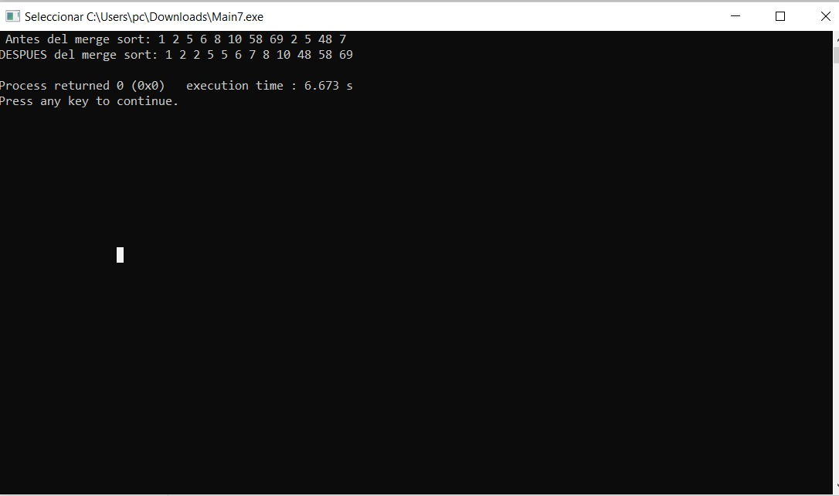
Resultados del Código

